Slide 1
Convertir un fichier en PDF
Vous disposez dans Windows d'une imprimante préinstallée capable de convertir vos documents au format PDF
Cette imprimante est disponible dans l'ensemble de vos applications, Word, Excel, Powerpoint, image, etc..
Le nom de cette imprimante est : Microsoft Print to PDF

Slide 2
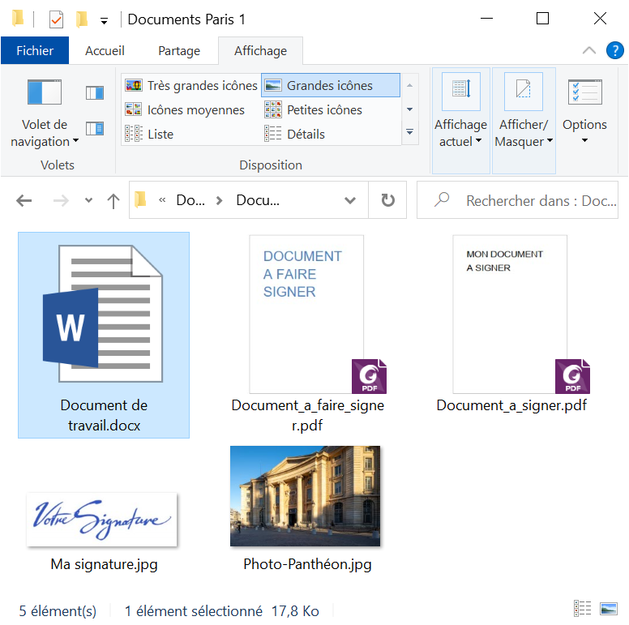
Convertir en PDF depuis Word (1)
Nous allons prendre pour exemple un fichier Word (.docx), cela fonctionne de manière similaire pour les fichiers Excel ou Powerpoint.
Ouvrez le fichier à convertir dans Word.

Slide 3
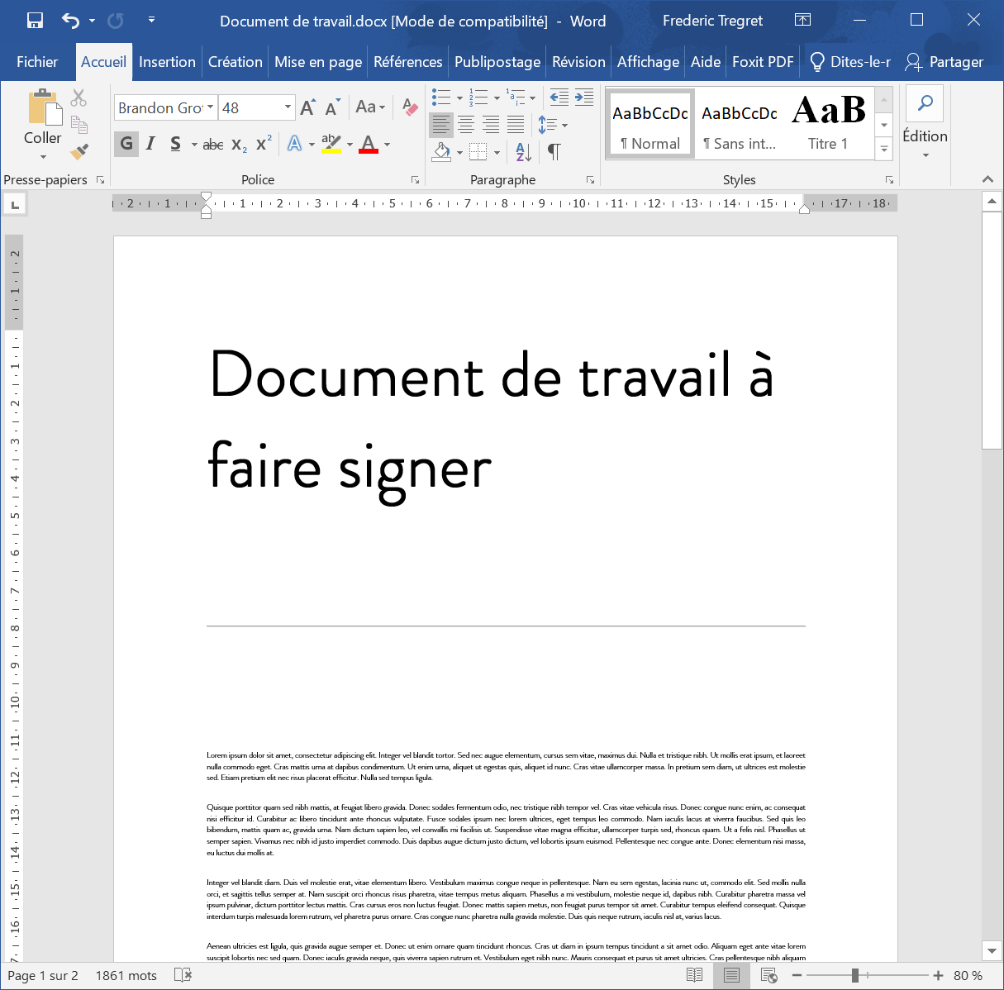
Convertir en PDF depuis Word (2)
Dans Word, cliquez sur le menu « Fichier ».

Slide 4
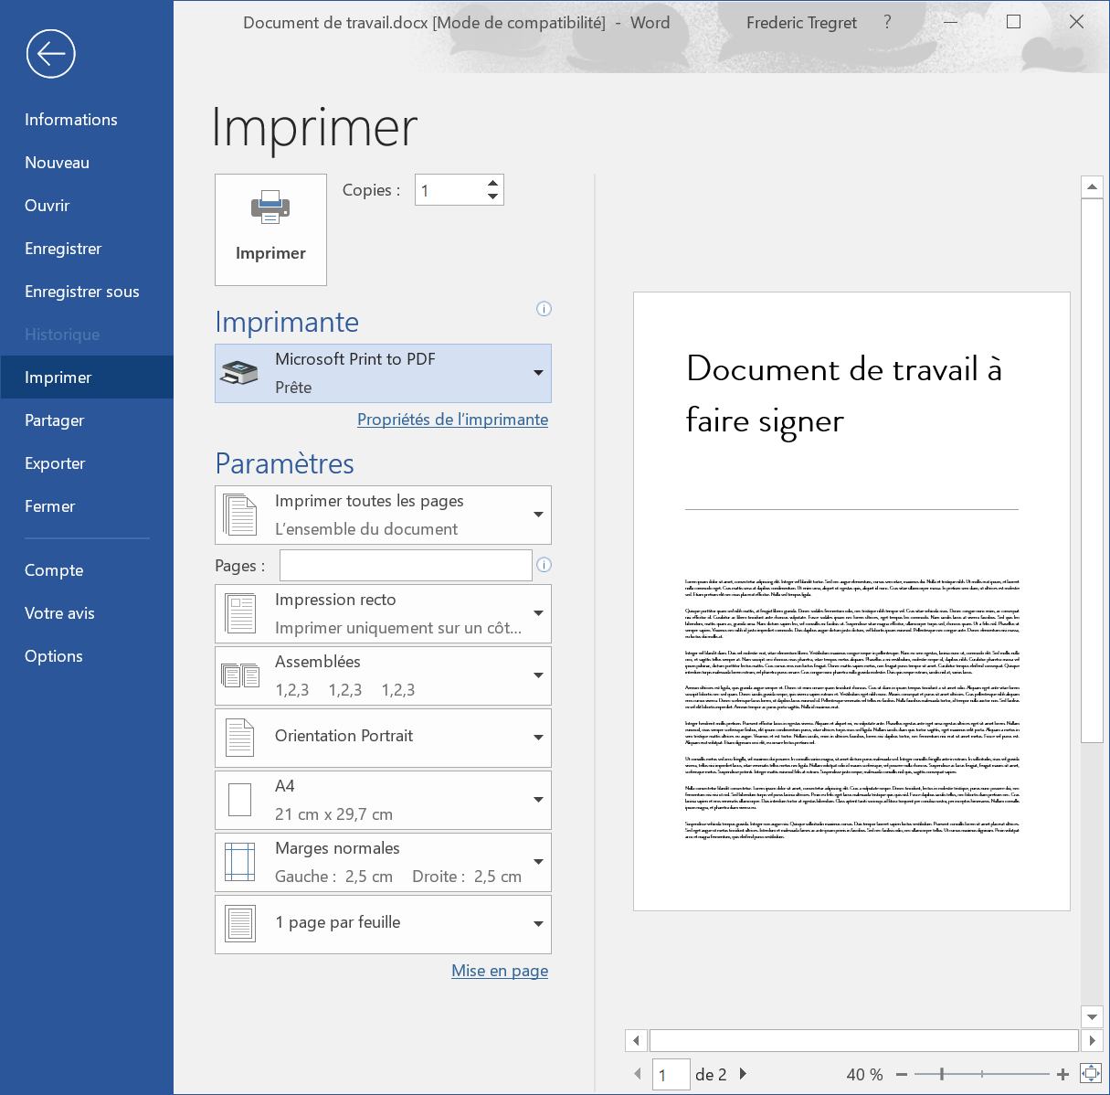
Convertir en PDF depuis Word (3)
Puis sur « Imprimer ».
Sélectionnez l’imprimante « Microsoft Print to PDF ».
Puis cliquez sur le bouton « Imprimer ».

Slide 5
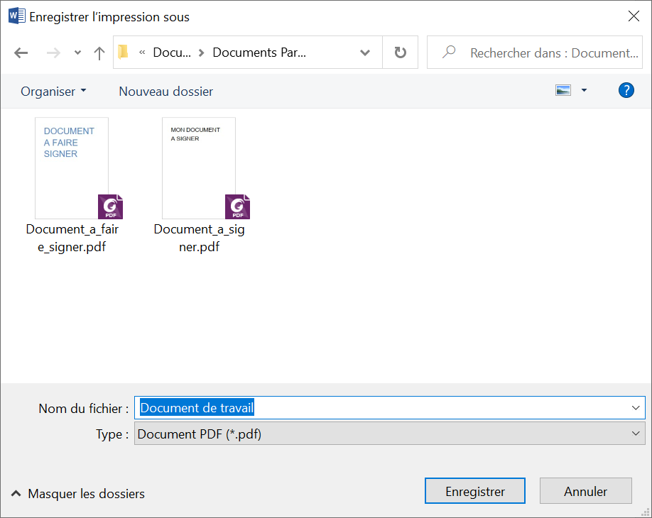
Convertir en PDF depuis Word (4)
Une fenêtre va s’ouvrir vous proposant d’enregistrer votre fichier PDF.
Nommez votre fichier.
Puis cliquez sur le bouton « Enregistrer » afin d’enregistrer votre fichier PDF.

Slide 6
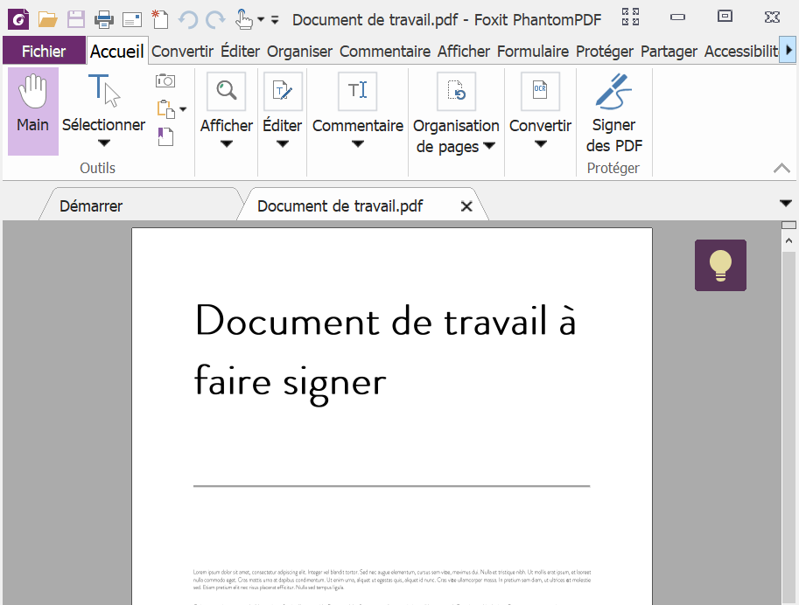
Convertir en PDF depuis Word (5)
Votre fichier a été converti en PDF.

Slide 7
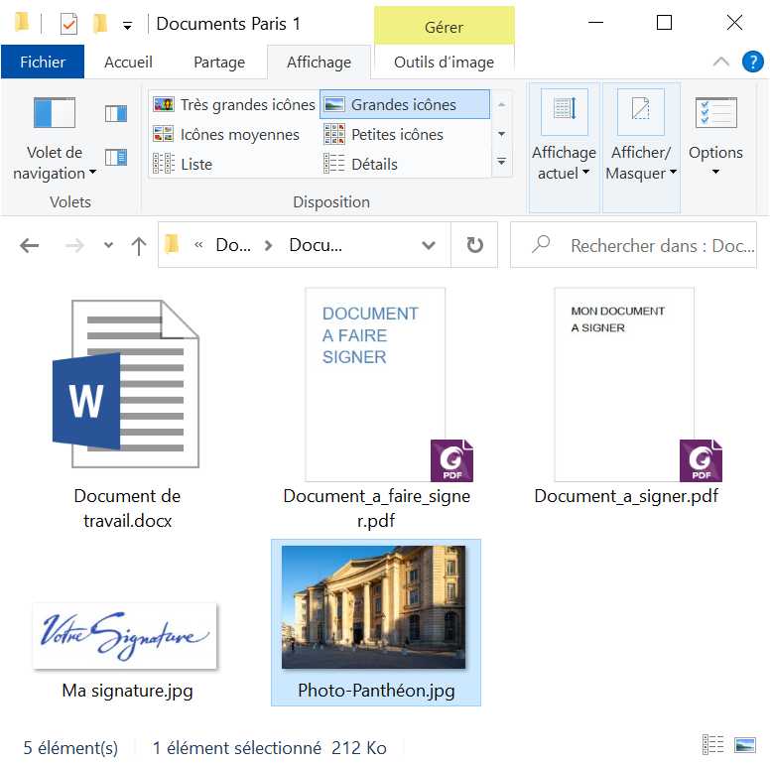
Convertir d’autres types de fichiers en PDF - exemple image (1)
Nous allons prendre pour exemple un fichier image (.jpg) afin de le convertir en fichier PDF.

Slide 8
Convertir d’autres types de fichiers en PDF - exemple image (2)
Faites un clic-droit sur le fichier (ici l’image) et dans le menu contextuel qui apparait, cliquez sur « Imprimer ».

Slide 9
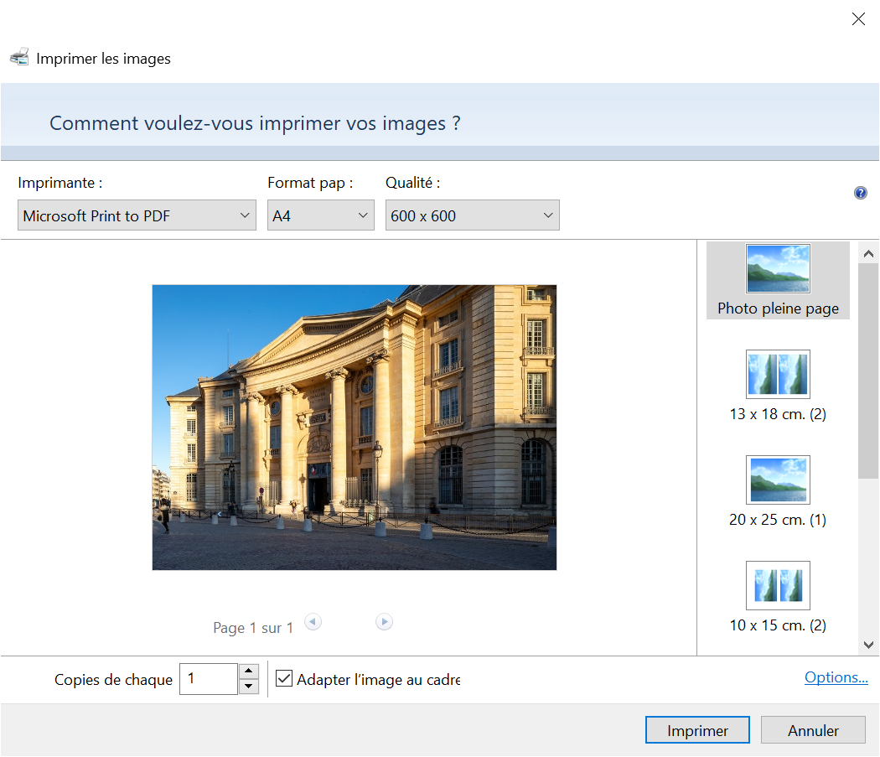
Convertir d’autres types de fichiers en PDF - exemple image (3)
Dans le menu d’impression qui vient de s’ouvrir, sélectionnez comme imprimante « Microsoft Print to PDF ».
Puis cliquez sur « Imprimer » afin de créer le document PDF.

Slide 10
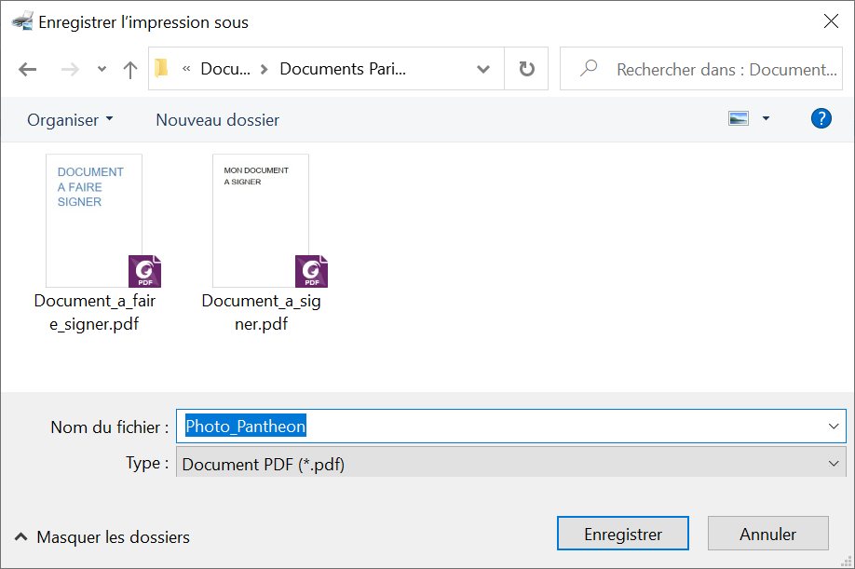
Convertir d’autres types de fichiers en PDF - exemple image (4)
Nommez votre fichier.
Puis cliquez sur « Enregistrer ».
Votre document PDF a été créé.

Slide 11
Aide & ressources

